Slide 1

Подтверждение статуса предпенсионера территориальными органами ПФР
Заместитель начальника управления ПФР
УПФР в г. Сыктывкаре Республики Коми
(межрайонное)
Лодыгина Светлана Витальевна
Сыктывкар, февраль 2019 г.

Slide 2

Новая функция территориальных органов ПФР
Notes:
Федеральным законом 350-ФЗ вводится новая категория граждан – предпенсионеры. Данная категория введена с целью обеспечения мерами соц. поддержки лицам, которые подпадают под новое правовое регулирование – под новый пенсионный возраст.

Slide 3
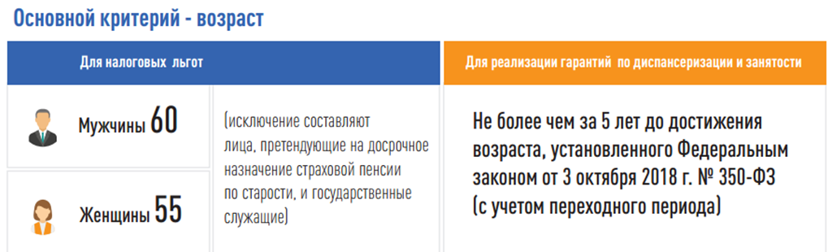
Критерий отнесения граждан к лицам предпенсионного возраста с учетом позиции Минтруда России
55
50
Notes:
Понятие «кто является предпенсионерами» в законах различное. На федеральном уровне выделяют 2 основные группы: 1. Граждане предпенсионного возраста в соответствии с законом о занятости населения и Трудовым кодексом. Для Центра занятости – выплата пособия по безработице, по трудовому законодательству – освобождение от работы на 2 раб дня с сохранением з/пл для прохождения диспансеризации.
Понятие по ЦЗ и ТК практически одинаковые – в течении 5 лет до наступления возраста, дающего право на страховую пенсию по старости, в том числе назначаемую досрочно.
2. Граждане предпенсионного возраста в соответствии с налоговым кодексом - Для лиц предпенсионного возраста, соответствующих определенным законодательством РФ условиям, необходимым для назначения пенсии на 31 декабря 2018 года, предусмотрено право на налоговый вычет. Во всех случаях это М- 55 лет и Ж- 50

Slide 4
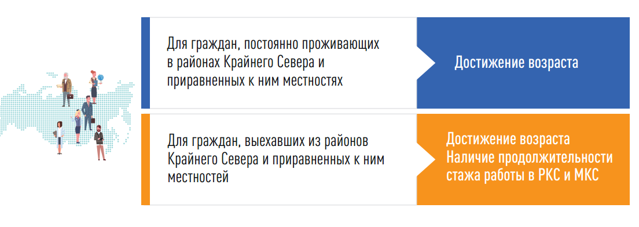
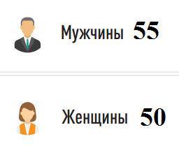
Критерий отнесения граждан, постоянно проживающих в северных регионах и выехавшим из районов севера*
Страховой стаж – 25 лет
РКС – 15 лет
МКС – 20 лет
Страховой стаж – 20 лет
РКС – 15 лет
МКС – 20 лет
*Для предоставления льгот по центру занятости и Трудовому кодексу
Notes:
Преимущественно для нашего региона в основной массе у нас граждане, претендуют на досрочную пенсию по старости. Статус предпенсионера для граждан, постоянно проживающих в северных районах мы будем относить граждан, которые достигли возраста ( М- 55, Ж – 50), без дополнительных условий. Для граждан которые выехали из северных регионов по ним статус «предпенсионера» мы будет считать достижение возраста и наличие требуемой продолжительности стажа работы на севере.

Slide 5
Таблица определения предпенсионного возраста для мужчин, которые постоянно проживают в северных регионах, а также для граждан, которые ранее работали в северных регионах, но теперь там не проживают и имеют требуемую продолжительность стажа работы в северных регионах*
Год | 2019 | 2020 | 2021 | 2022 | 2023 | 2024 | 2025 | 2026 | 2027 | 2028
«Новый" пенсионный возраст для мужчин | 56 | 57 | 58 | 59 | 60 | 60 | 60 | 60 | 60 | 60
Возраст отнесения к категории граждан предпенсионного возраста | 51 | 52 | 53 | 54 | 55 | 55 | 55 | 55 | 55 | 55
Год рождения мужчин, которые относятся к категории граждан предпенсионного возраста исходя из "нового" пенсионного возраста | 1964
 | 1965 | 1965 | 1965
 | 1966 | 1966 | 1966 | 1966 | 1966
 | 1967 | 1967 | 1967 | 1967 | 1967 | 1967 | 1967
 | 1968 | 1968 | 1968 | 1968 | 1968 | 1968 | 1968 | 1968 | 1968
 |  |  |  |  |  | 1969 | 1969 | 1969 | 1969 | 1969
 |  |  |  |  |  |  | 1970 | 1970 | 1970 | 1970
 |  |  |  |  |  |  |  | 1971 | 1971 | 1971
 |  |  |  |  |  |  |  |  | 1972 | 1972
 |  |  |  |  |  |  |  |  |  | 1973
*Для предоставления льгот по центру занятости и Трудовому кодексу
Notes:
В 2019 году мужчины - северяне достигшие возраста 51 год, это мужчины – 1964-1968 г.р. будут относится к лицам предпенсионного возраста. По данной таблице мужчины 1967, 1968 г.р. являются предпенсионерами больше чем 5 лет. Это не опечатка. Это позиция согласована Митрудом России с учетом переходных положений. Вывод: М 1968 будут находится в статусе предпенсионера до 2028 года. – 9 лет. (только для ЦЗ и ТК).

Slide 6
Таблица определения предпенсионного возраста для женщин (не имеющих детей и имеющих одного ребенка, которые постоянно проживают в северных регионах, а также для граждан, которые ранее работали в северных регионах, но теперь там не проживают и имеют требуемую продолжительность стажа работы в северных регионах*
Год | 2019 | 2020 | 2021 | 2022 | 2023 | 2024 | 2025 | 2026 | 2027 | 2028
«Новый» пенсионный возраст для женщин | 51 | 52 | 53 | 54 | 55 | 55 | 55 | 55 | 55 | 55
Возраст отнесения женщин к категории граждан предпенсионного возраста | 46 | 47 | 48 | 49 | 50 | 50 | 50 | 50 | 50 | 50
Год рождения женщин, которые относятся к категории граждан предпенсионного возраста исходя из «нового» пенсионного возраста | 1969
 | 1970 | 1970 | 1970
 | 1971 | 1971 | 1971 | 1971 | 1971
 | 1972 | 1972 | 1972 | 1972 | 1972 | 1972 | 1972
 | 1973 | 1973 | 1973 | 1973 | 1973 | 1973 | 1973 | 1973 | 1973
 |  |  |  |  |  | 1974 | 1974 | 1974 | 1974 | 1974
 |  |  |  |  |  |  | 1975 | 1975 | 1975 | 1975
 |  |  |  |  |  |  |  | 1976 | 1976 | 1976
 |  |  |  |  |  |  |  |  | 1977 | 1977
 |  |  |  |  |  |  |  |  |  | 1978
*Для предоставления льгот по центру занятости и Трудовому кодексу
Notes:
Если говорить о женщинах-северянах (не имеющих детей и имеющие 1 ребенка). То в 2019 году предпенсионерами будут являться Ж 1969-1973 г.р. Опять же Ж 1972 и 1973 г.р. Будут являться предпенсионерами больше чем 5 лет.

Slide 7

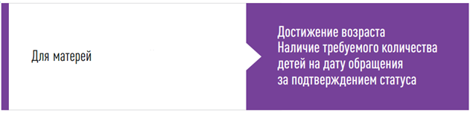
Критерий отнесения матерей к лицам предпенсионного возраста*
*Для предоставления льгот по центру занятости и Трудовому кодексу
Notes:
Для женщин не имеющих северный стаж для отнесения их к статусу предпенсионера необходимо достижение возраста и наличие количества детей на дату обращения за подтверждением статуса. Мамочки имеющие 3, 4 детей без северного стажа.

Slide 8
Таблица определения предпенсионного возраста для женщин, имеющих 2 и более детей, которые претендуют на досрочное назначение страховой пенсии по старости, к лицам предпенсионного возраста*
Год | 2019 | 2020 | 2021 | 2022 | 2023 | 2024 | 2025 | 2026 | 2027 | 2028
«Новый" пенсионный возраст для женщин | 50 | 50 | 50 | 50 | 50 | 50 | 50 | 50 | 50 | 50
Возраст отнесения женщин к категории граждан предпенсионного возраста | 45 | 45 | 45 | 45 | 45 | 45 | 45 | 45 | 45 | 45
Год рождения женщин, которые относятся к категории граждан предпенсионного возраста исходя из "нового" пенсионного возраста | 1970 | 1971 | 1972 | 1973 | 1974 | 1975 | 1976 | 1977 | 1978 | 1979
 | 1971 | 1972 | 1973 | 1974 | 1975 | 1976 | 1977 | 1978 | 1979 | 1980
 | 1972 | 1973 | 1974 | 1975 | 1976 | 1977 | 1978 | 1979 | 1980 | 1981
 | 1973 | 1974 | 1975 | 1976 | 1977 | 1978 | 1979 | 1980 | 1981 | 1982
 | 1974 | 1975 | 1976 | 1977 | 1978 | 1979 | 1980 | 1981 | 1982 | 1983
*Для предоставления льгот по центру занятости и Трудовому кодексу
Notes:
Женщины - северяне, имеющие 2 и более детей и претендующие на досрочное назначение страховой пенсии по старости будут относится к предпенсионерам, если в распоряжении ПФР имеются сведения о детях, требуемый северный стаж. В 2019 это Ж достигшие 45 лет, 1970-1974 г.р.

Slide 9
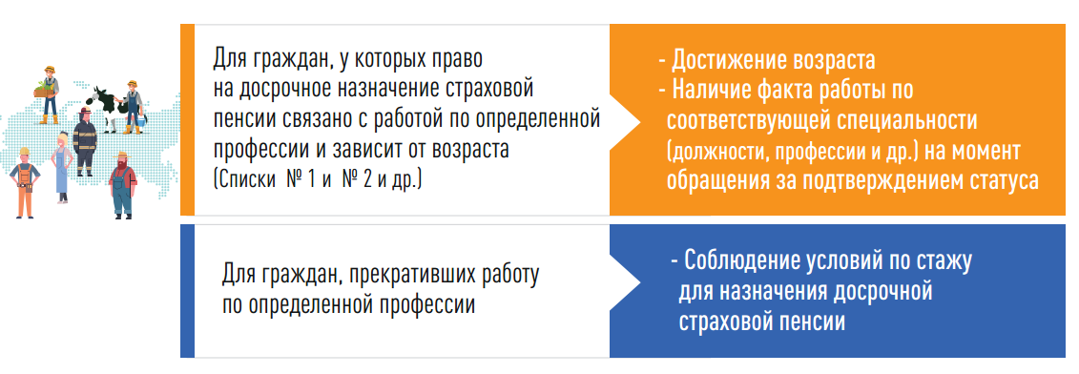
Критерий отнесения граждан, претендующих на досрочное назначение страховой пенсии по старости (спискок № 1, список № 2 и др.), к лицам предпенсионного возраста *
*Для предоставления льгот по центру занятости и Трудовому кодексу
Notes:
В отношении других лиц, у которых право на досрочное назначение страховой пенсии связано с работой по определенной профессии (Списки № 1 и № 2 и др.), а также одновременно зависит от возраста, необходимыми условиями для подтверждения статуса предпенсионера являются достижение предпенсионного возраста и факт работы по соответствующей специальности (должности, профессии и др.) на момент обращения за подтверждением статуса. Если гражданин ранее работал на соответствующих видах работ, дающих право на досрочное назначение страховой пенсии по старости, а затем прекратил, то в данном случае требуется соблюдение стажевых условий для назначения досрочной страховой пенсии.

Slide 10

Критерий отнесения граждан, претендующих на досрочное назначение страховой пенсии по старости (педагогические и др.), к лицам предпенсионного возраста*
*Для предоставления льгот по центру занятости и Трудовому кодексу
Notes:
Для граждан, претендующих на досрочное назначение страховой пенсии, назначение которой осуществляется независимо от возраста (к примеру, педагогические и медицинские работники), для получения статуса предпенсионера применяется только условие - наличие требуемой продолжительности стажа на соответствующих видах работ.

Slide 11
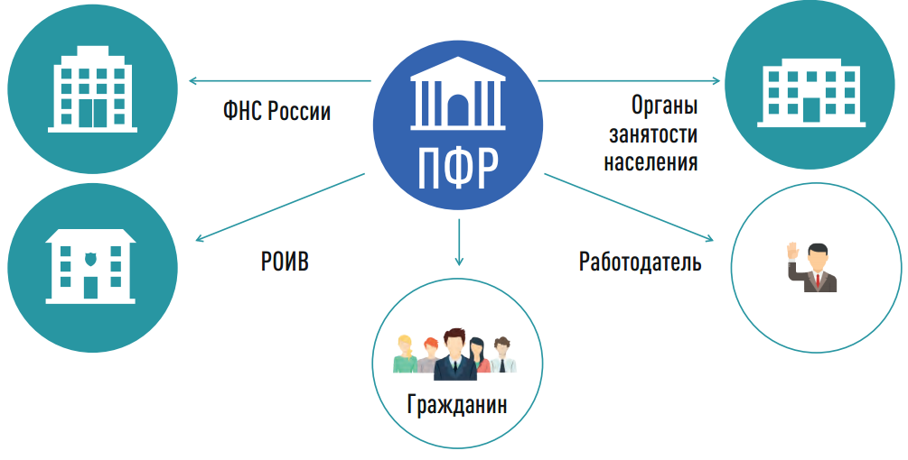
Кому территориальные органы ПФР могут представлять информацию о статусе предпенсионера для назначения льгот

Slide 12
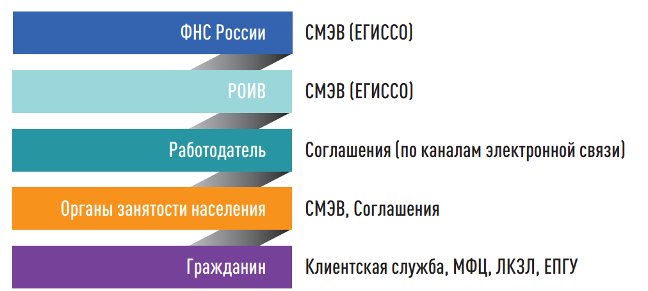
Способы предоставления необходимой информации
Notes:
Все граждане, по лицевым счетам которым можно будет определить автоматически их статус, это в основном граждане, претендующие на пенсию по общим основаниям, а также граждане имеющие полный северный стаж будут отражены в ЕГИССО (единая государственная система социального обеспечения). По гражданам, по лицевым счетам которых невозможно автоматически определить статус будут направляться ПФР до Отделений, а мы в свою очередь будем спускать их на уровень УПФР.
Также ПФР разрабатывается СМЭВ, который тоже будет завязан с ЕГИССО.
С работодателями обмениваться информацией о статусе предпенсионера мы бедем по соглашениям по каналам защищенной связи БПИ.
И также гражданин будет иметь право обратится к нам лично, через МФЦ, ЛКГ и ЕПГУ.
Что мы будем в будущем делать со списками, которые будут спущены с ПФР?
В разработке новый программный комплекс по назначению и выплате пенсий, в котором будут реализована подсистема: Заблаговременная работа. Вручную ТО будут отрабатывать направленные списки и в этой новой программе мы будем проставлять вручную статус- предпенсионер. База будет подниматься на федер. Уровень и отражаться в ЕГИССО. После чего информация о гражданине будет доступна для всех ТО ПФР по всей России. Такие планы. До нас были доведены ПФР.
На сегодняшний день, в ручную передавать данную информацию.

Slide 13
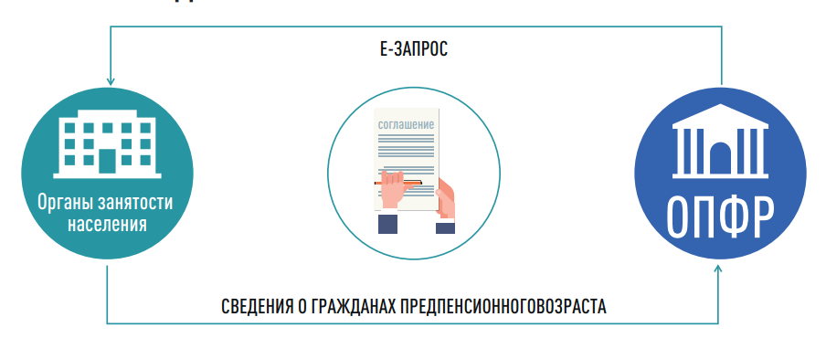
Информационное взаимодействие с органами занятости
Соглашение об информационном взаимодействии между ОПФР по Республике Коми и Минтрудом от 31.10.2018
Взаимодействие осуществляется через VipNet [Клиент] ПО «Деловая почта»

Slide 14
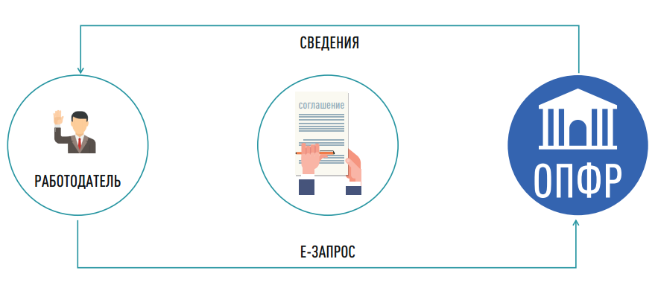
Информационное взаимодействие между территориальными органами ПФР и работодателями
Взаимодействие осуществляется через ПК «Бесконтактный прием информации»

Slide 15
Информация по взаимодействию между территориальными органами ПФР и работодателями по заключению соглашений
ТО ПФР | Количество работодателей (всего) | Количество работодателей с работающими более 25 чел. | Количество работодателей, с которыми ведется работа по заключению соглашений | Количество работодателей, заключивших соглашения | Доля работодателей, заключивших соглашения с количеством работающих более 25 чел. | Количество работодателей, отказавшихся от заключения соглашения | Доля работодателей, отказавшихся от заключения соглашения с количеством работающих более 25 чел.
г. Сыктывкар | 4042 | 672 | 3290 | 710 | 57% | 42 | 6,3%
г. Сыктывкар (Эжвинский район) | 415 | 94 | 331 | 84 | 53% | 0 | 0

Slide 16
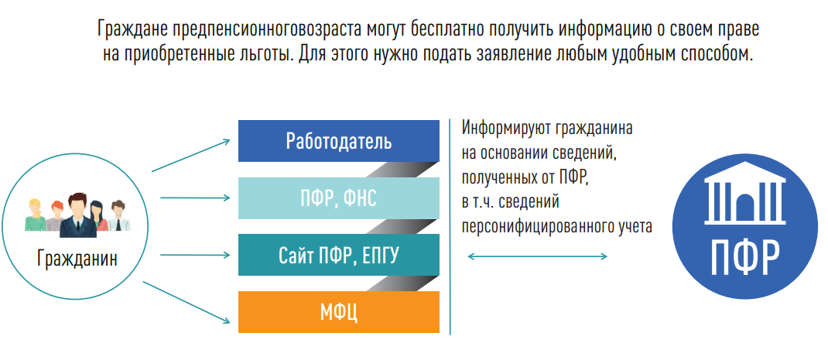
Информирование граждан о праве на приобретенные льготы

Slide 17
СПАСИБО ЗА ВНИМАНИЕ!

